Slide 1
Факторы доверия Наталья Хонякова 19 декабря 2012 г.
При поддержке ОАО «Северсталь»

Slide 2
Интерес к рейтингам отражает потребность в «упорядочении» пространства КСО. Рейтинг – инструмент продвижения определенных представлений, принципов и стандартов, ориентиров.

Slide 3
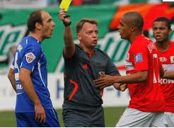
этот инструмент может быть эффективным: реальное Воздействие внешней оценки
Доверие к тому, кто оценивает, и к справедливости оценки – необходимое условие устойчивости проекта
Репутация организации
Профессиональное признание менеджера
Привлечение инвестиций
Привлечение клиентов
Привлечение и удержание
лучших работников
Вознаграждение менеджера
Уточнение содержания программ и управленческих решений
«Poor social and environmental ratings can harm a company’s performance and reputation.
For example, Kinder, Lydenberg, Domini Research & Analytics (KLD) dropped Coca-Cola Co.
from its Broad Market Social Index in July 2006 because of concerns about the company’s labor
and environmental practices in the developing world. As a result, TIAA-CREF, the largest U.S.
retirement fund, subsequently sold more than 50 million shares of Coca-Cola Co. Stock»
How Well Do Social Ratings Actually Measure Corporate Social Responsibility?
Duke University, University of California at Berkeley, Harvard Business School, 2008.

Slide 4
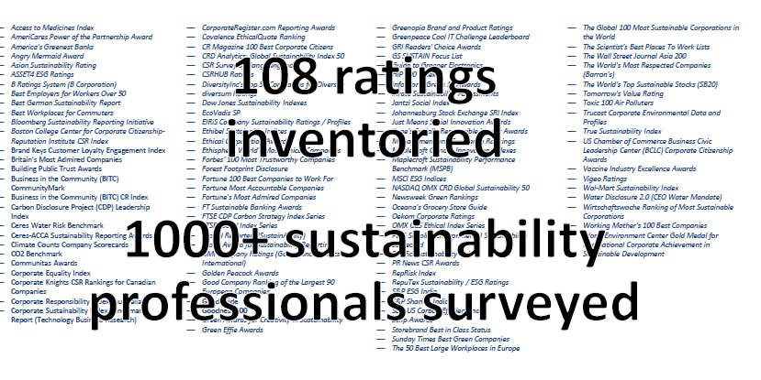
социальная ответственность рейтингов социальной ответственности
За 10 лет (2000 -2010 гг.) количество рейтингов выросло более чем пятикратно (оценка SustainAbility).
Проект «Rate the Raters» SustainAbility, Globescan (http://www.sustainability.com/projects/rate-the-raters)
1. Рейтинги_ренкинги, индексы: деятельность компаний оценивается третьей стороной на основе заданной методологии.
2. Премии: оценка и отбор победителей производится на основе подсчета голосов панели заинтересованных сторон.
3. Опросы: стейкхолдеры дают оценку компаний, отвечая на заданные вопросы, затем данные обрабатываются и систематизируются рейтинговой организацией
Наиболее значительная доля обследованных «рейтингов» - 2/3 составляют системы оценки первой группы.

Slide 5
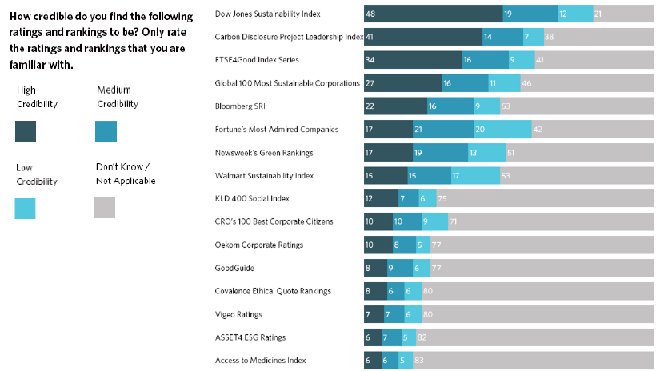
Рейтинг доверия к рейтингам
Данные за 2010 г.

Slide 6
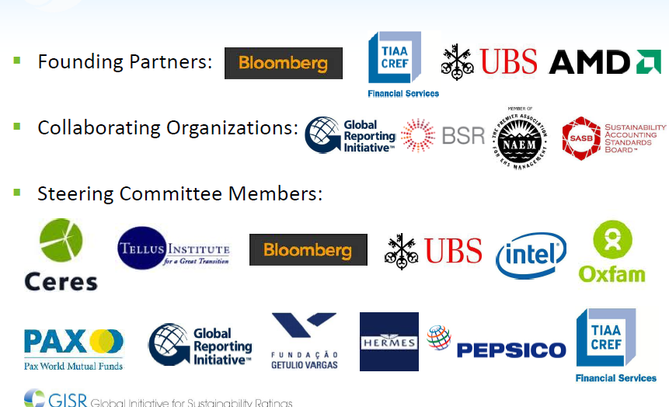
Международный стандарт
В 2011 г. появилась новая международная инициатива: создание и развития общей платформы для рейтингов в сфере КСО и устойчивого развития.
Инициаторы и основатели Ceres и Tellus Institute
Вовлечены компании, аудиторы, консультанты, НКО…
Проект стандарта планируется представить к началу 2014 г.

Slide 7
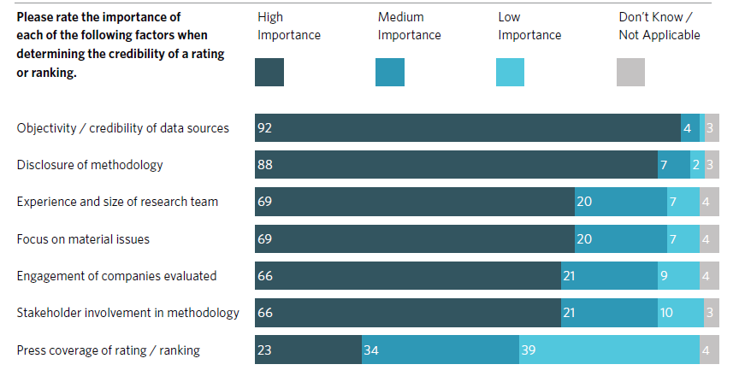
Факторы доверия
Объективность/ надежность
источников информации
Прозрачность методики
Квалификация, опыт и размер проектной группы
Сфокусированность на существенных темах
Вовлечение компаний
Вовлечение стейкхолдеров в разработку методологии
Освещение рейтинга в СМИ

Slide 8
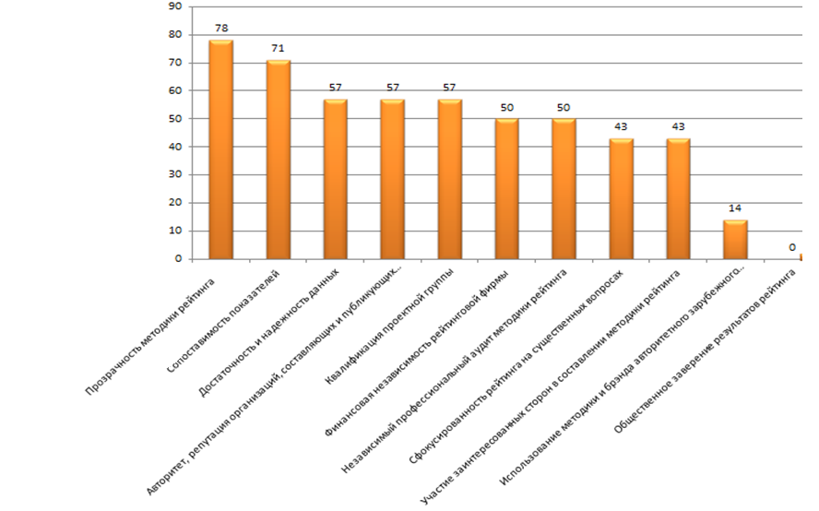
Блиц-опрос российских менеджеров
Прозрачная
методика
Качество
информации
Репутация, квалификация
и устойчивость организации
%

Slide 9
Перспективы: да, но…
Как Вы оцениваете возможность сравнения социальной ответственности компаний? | %
Это возможно, но для этого необходима система измерения КСО, которая была бы понятна компаниям и их заинтересованным сторонам | 57
Это возможно, но необходим учет региональной и отраслевой специфики деятельности компаний | 43
Это возможно только по отдельным аспектам КСО | 14
Это невозможно в принципе | 0
Первые три пункта акцентировались в комментариях

Slide 10
Да: есть заинтересованные стороны
Кто в наибольшей степени заинтересован в разработке и публикации таких рейтингов | %
Компании | 79
Государство | 79
Инвестиционное сообщество | 72
Работники | 50
Деловые партнеры компаний | 43
Общественность | 43
Эксперты и консультанты | 28
СМИ | 14
Только те, кто эти рейтинги делает | 0
«Рейтинги необходимы всем участникам рынка и их стейкхолдерам. Например, компании присваивается определенный рейтинг и это влияет на ее репутацию, инвестиционную привлекательность и доверие со стороны деловых партнеров. В другом случае, компания может требовать, чтобы ее потенциальные партнеры соответствовали определенному уровню КСО. Но для того чтобы эта система заработала, в бизнес-среде необходима культура корпоративной ответственности и доверия к рейтингам».

Slide 11
Да: от рейтингов КСО может быть польза
Для компаний:
1.Возможность публичного признания высокого уровня социальной ответственности компании, укрепления ее позитивного имиджа в стране и за рубежом (86%)
2.Возможность использования независимой оценки и достижений компании в сфере КСО в диалоге с органами власти (78%)
3.Возможность использования независимой оценки и достижений компании в сфере КСО в диалоге с инвесторами (76%)
4.Возможность сравнения с другими компаниями и уточнения собственной стратегии, совершенствования деятельности в сфере КСО (43%)
5.Возможность включить конкретные показатели эффективности деятельности в сфере КСО в систему мотивации работников (28%)
№1
в опросе RTR

Slide 12
Да: от рейтингов КСО может быть польза
Для государства:
1. Рейтинги КСО могут способствовать ориентации компаний на повышение вклада в социально-экономическое развитие регионов присутствия и страны в целом (71%)
2. Рейтинги КСО могут способствовать повышению репутации российского бизнеса за рубежом (57%)
3. Рейтинги КСО могут служить дополнительным инструментом регулирования деятельности компаний(0%)

Slide 13
Да: от рейтингов КСО может быть польза
Для инвестиционного сообщества:
Рейтинги КСО помогают оценить эффективность управления экологическими и социальными рисками компании
Для работников:
Высокое положение в рейтинге КСО может способствовать повышению лояльности работников и привлекательности компании как работодателя
Для деловых партнеров:
Рейтинги КСО помогают составить более полное представление о компании как деловом партнере, могут дать ценную информацию для составления отчетности в сфере КСО и устойчивого развития (освещение вопросов КСО и устойчивого развития в цепочке поставок)
Для общественности:
Рейтинги могут способствовать повышению прозрачности социальной и экологической политики компаний, результатов их деятельности

Slide 14
Но:
Для этого необходим более высокий уровень прозрачности как компаний, так и организаций, которые оценивают их деятельность в сфере КСО
Для этого необходимы другие акценты в мотивации компаний к использованию этих инструментов
Для этого необходимо, чтобы результаты компаний в рейтингах имели не только имиджевое значение
Для этого необходимо, чтобы организации, составляющие рейтинги были профессиональными, ответственными и устойчивыми

